Slide 1

Pre - IT

Slide 2

11. Cấu trúc
Mục tiêu
Ký tự - Chuối ký tự
Một số hàm hỗ trợ trong ký tự và chuỗi ký tự

Slide 3
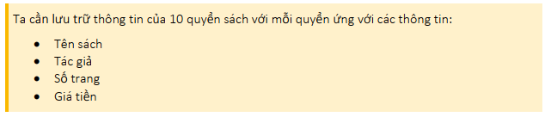
1. Khái niệm
- Các kiểu dữ liệu bao gồm số nguyên, số thực, ký tự, … được xem như kiểu dữ liệu nguyên thuỷ (Primitive data type) của một chương trình lập trình. Tuy nhiên, trong thực tế các kiểu dữ liệu nguyên thuỷ không thể hỗ trợ lưu trữ các thông tin phức tạp như bài toán sau:
=> Khi đó, để lưu thông tin của 1 quyển sách, ta cần 4 biến chứa 4 thông tin trên. Nếu muốn lưu thông tin 10 quyển sách thì cần 40 biến. Chắc không quá nhiều, nhưng nếu muốn lưu thông tin của 1000, 10000 quyển sách thì sao? Số lượng biến lúc này rất nhiều khiến cho code dài dòng khó thao tác, khó kiểm soát.

Slide 4
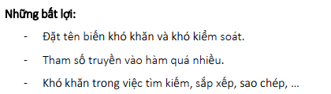
1. Khái niệm
- Từ đó người ta mới đưa ra khái niệm kiểu dữ liệu có cấu trúc để giải quyết vấn đề trên. Ý tưởng là đóng gói các thông tin đó vào 1 đối tượng duy nhất. Như vậy thay vì phải khai báo 40 biến thì ta chỉ cần khai báo 1 mảng 10 phần tử mà mỗi phần tử có kiểu dữ liệu ta đã định nghĩa.
- Struct là một kiểu dữ liệu có cấu trúc, được kết hợp từ các kiểu dữ liệu nguyên thuỷ do người lập trình định nghĩa để thuận tiện trong việc quản lý dữ liệu và lập trình.

Slide 5
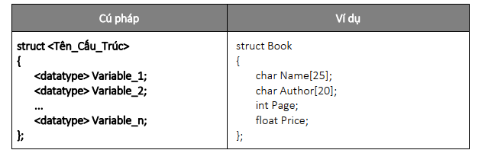
2. Cách khai báo cấu trúc

Slide 6
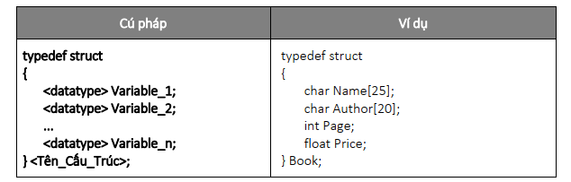

2. Cách khai báo cấu trúc
- Ngoài ra, chúng ta cũng có một cách khác để khai báo cấu trúc với từ khoá typedef

Slide 7
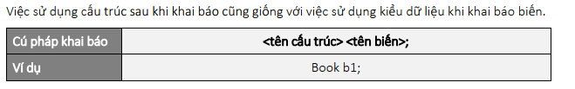
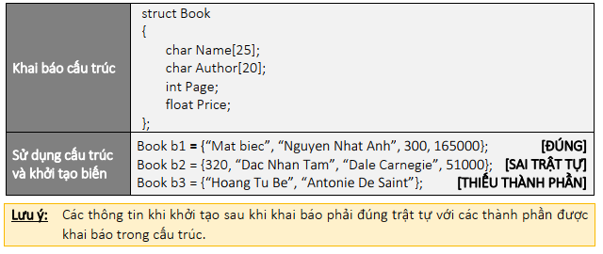
3. Cách sử dụng và khởi tạo

Slide 8
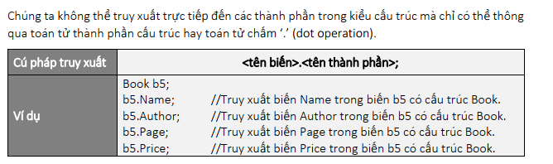
4. Truy xuất các thành phần của cấu trúc

Slide 9
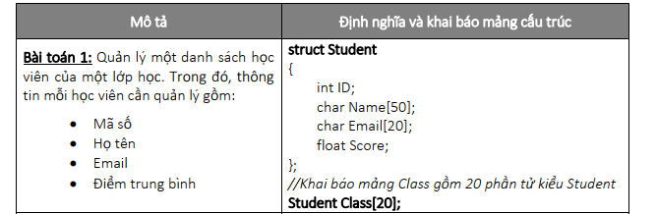
5. Mảng cấu trúc
- Khi quản lý nhà sách, chúng ta không quản lý 1 quyển sách mà quản lý rất nhiều sách. Khi quản lý sinh viên trong trường đại học thì thông thường là nhiều sinh viên (danh sách sinh viên). Khi quản lý siêu thị thì thường là nhiều hàng hoá, … Như vậy để quản lý một danh sách thì sử dụng mảng để quản lý. Mỗi phần tử trong mảng là một biến kiểu cấu trúc do lập trình viên tự định nghĩa.

Slide 10
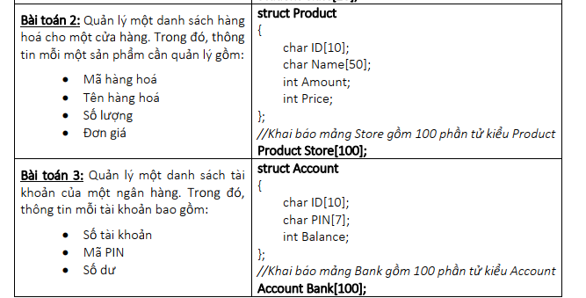
5. Mảng cấu trúc

Slide 11
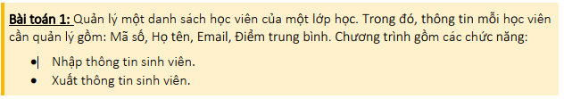
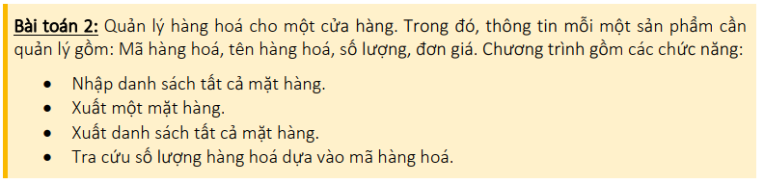
6. Thao tác trên mảng cấu trúc

